Slide 2
Extranjero no obligado a cotizar a pensión
Abecé
Dirección de Parafiscales
Subdirección de Integración del Sistema de Aportes Parafiscales

Slide 3
El siguiente documento pretende ser una guía para aquellos aportantes (empresas – independientes) que son objeto de una acción persuasiva de La Unidad, específicamente del programa extranjero no pensión.
A continuación encontrará:
Quiénes son los extranjeros que no son obligados a pagar pensión,
Que compone la acción persuasiva,
Características que debe cumplir una persona para no pagar aportes a pensión,
Como realizar el pago correctamente,
y por último como debe corregir los aportes.

Slide 4
¿Quiénes son los “extranjeros no obligados a cotizar a pensión”?

Slide 5
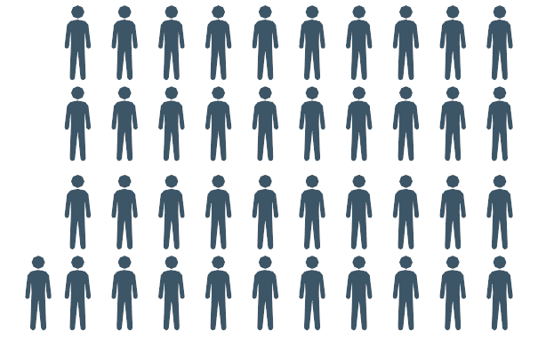
Son personas extranjeras que residen en el territorio colombiano temporal o indefinidamente, que no cuentan con la ciudadanía colombiana y que en virtud de ejercer una actividad económica permanecen en el país.
Notes:
Artículo 1 del Decreto 4465 de fecha 25 de noviembre de 2011

Slide 6

Requisitos que debe cumplir para clasificarse como “extranjero no obligado a cotizar a pensión”
Ser extranjero residente en Colombia.
Estar cubiertos por algún régimen pensional en su país de origen.
No tener ciudadanía colombiana.
Adicionalmente: titulares de visa:
  Cónyuge o compañero permanente de nacional colombiano.
  Padre o madre de nacional colombiano.

Slide 7

¿Quiénes son los extranjeros que si están obligados a aportar al Sistema General de Seguridad Social?
Aquellos que no aporten a un fondo de pensiones en su país de origen y que tengan las siguientes características:
Servidores públicos
Contrato de prestación de servicios
Trabajadores dependientes
Trabajadores independientes
Rentistas de capital

Slide 8
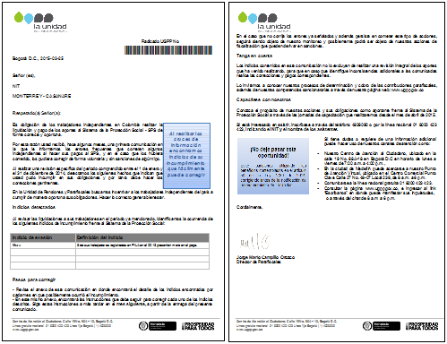
Si usted recibió una comunicación persuasiva de La Unidad informándole que no cumple con los requisitos establecidos para ser extranjero no obligado a cotizar a pensión
A continuación le explicamos:
Acción persuasiva
¿Por qué fue seleccionado?
¿Cómo fue seleccionado?
¿Cómo corregir?
¿Dónde realizar la corrección?

Slide 9
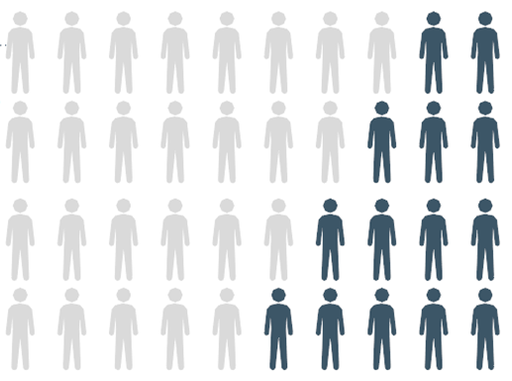
¿Por qué fue seleccionado?
Por una presunción de omisión en el pago de aportes al SGSS, donde siendo Colombiano tiene la responsabilidad de realizar los pagos a un Fondo de pensiones.
¿Cómo realizar la corrección?
¿Qué planilla Usar?
Planilla “M” – Por falta absoluta del pago (Periodos Vencidos, Aportes a Pensión, Pago Intereses Moratorios)
¿Cómo fue seleccionado?
Por el uso incorrecto del campo 7 ”Extranjero No Obligado a Cotizar a Pensión” con uso del tipo de documento (CC, TI, RC), debiendo usarse únicamente el tipo de documento CE o PA, según corresponda.
Revise el anexo que lleva la comunicación, en el que encontrará el detalle de cada colombiano que debe cotizar a pensión.
Revise el tipo de corrección (mora, calculo actuarial)
Identifique los periodos a corregir
Planilla “N” podrá realizar ajustes (# días, ▲IBC)
Calculo actuarial: acérquese al fondo de pensiones correspondiente.
Si usted es trabajador independiente realice la corrección utilizando la Planilla M.

Slide 10



¿En que casos un colombiano no esta obligado a realizar aportes a un régimen pensional?
Cuando ha cumplido la edad requerida
Cuando es estudiante SENA en etapa lectiva o productiva
Cuando son estudiantes universitarios en prácticas profesionales (Decreto 190/96)
Cuando son colombianos residentes en el exterior
Cuando se encuentran inscritos en el Registro de Independientes de Bajos Ingresos –RIBI-
Cuando ya se encuentra pensionado o se encuentra en el trámite de adjudicación de la pensión, o se le realizado la devolución de saldos.
Valide su condición y siga los siguientes pasos para realizar los aportes de manera correcta.

Slide 11
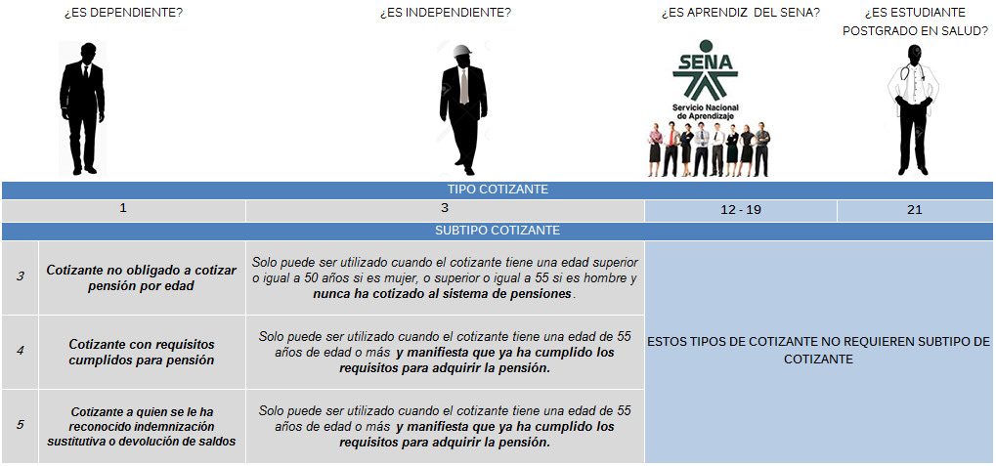
Si usted cumplió la edad requerida, es aprendiz SENA o estudiante posgrado en salud, deberá:
Seleccionar el tipo de cotizante.
Seleccionar el subtipo de cotizante.

Slide 12
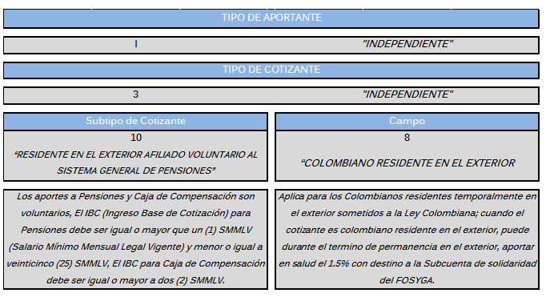
Si usted es colombiano residente en el exterior, deberá:
Seleccionar el tipo de aportante
Seleccionar el tipo de cotizante
Seleccionar el subtipo de cotizante o el campo 8.

Slide 13
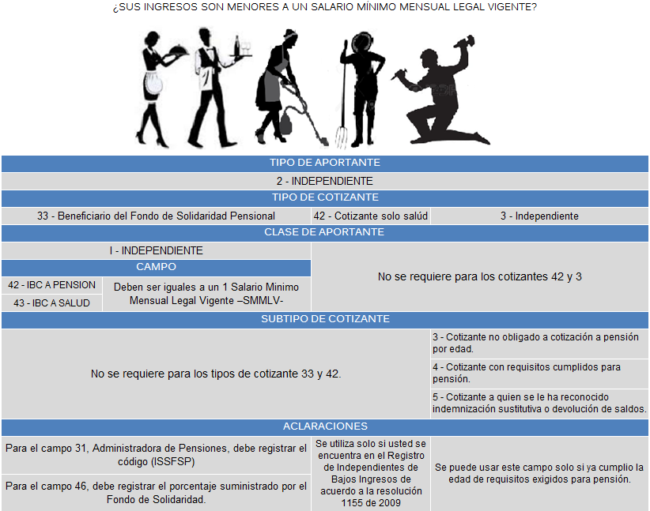
Si usted es beneficiario del Fondo de Solidaridad Pensional o Independiente de Bajos Ingresos, deberá:
Seleccionar el tipo de aportante
Seleccionar el tipo de cotizante
Seleccionar la clase de aportante
Seleccionar el campo y/o subtipo
de cotizante, según corresponda.

Slide 14
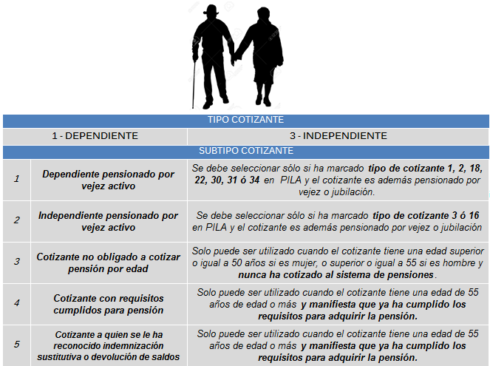
Si usted es pensionado por vejez, ya cumplió los requisitos, se le ha reconocido indemnización sustitutiva o devolución de saldos, deberá:
Seleccionar el tipo cotizante
Seleccionar el subtipo de cotizante

Slide 15
Tenga en cuenta
Si usted no pertenece a ninguna de las anteriores descripciones, debe realizar los aportes al Sistema de la Protección Social (salud, pensión y riesgos laborales) de manera oportuna
Recuerde: siendo extranjero residente en Colombia puede realizar aportes voluntarios al Sistema General de Pensiones

Slide 16

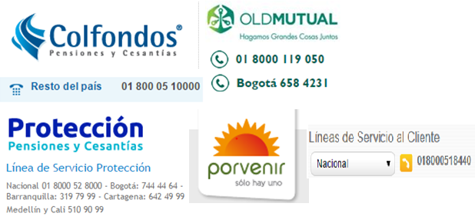
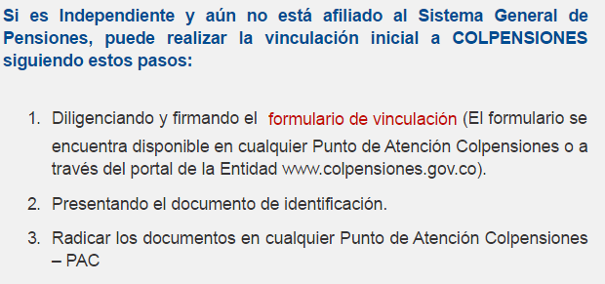
Siga los siguientes pasos para realizar el pago voluntario al Sistema General de Pensiones
a. Afíliese a un régimen pensional
Régimen de prima media:
Régimen de ahorro individual:
Notes:
Artículo 1 del Decreto 4465 de fecha 25 de noviembre de 2011

Slide 17
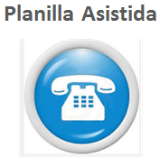
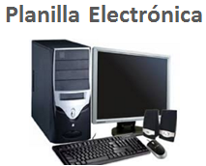
Siga los siguientes pasos para realizar el pago voluntario al Sistema General de Pensiones
b. Si ya tiene una afiliación con un fondo de pensiones
Consultando a través del siguiente link puede identificar el fondo de pensión en el que se encuentra afiliado y el estado del mismo:
http://ruafsvr2.sispro.gov.co/RUAF/Cliente/WebPublico/Consultas/D04AfiliacionesPersonaRUAF.aspx
c. Realice sus aportes a través de los operadores de información PILA, por los canales de atención disponibles:
Notes:
Artículo 1 del Decreto 4465 de fecha 25 de noviembre de 2011

Slide 18
Recuerde
Si después de recibir la comunicación empieza a realizar el pago de aportes voluntarios a un fondo de pensión, no es necesario que envíe ningún soporte, La Unidad a través de la información de PILA verificará que usted ya se encuentra realizando los pagos.
Notes:
Artículo 1 del Decreto 4465 de fecha 25 de noviembre de 2011

Slide 19
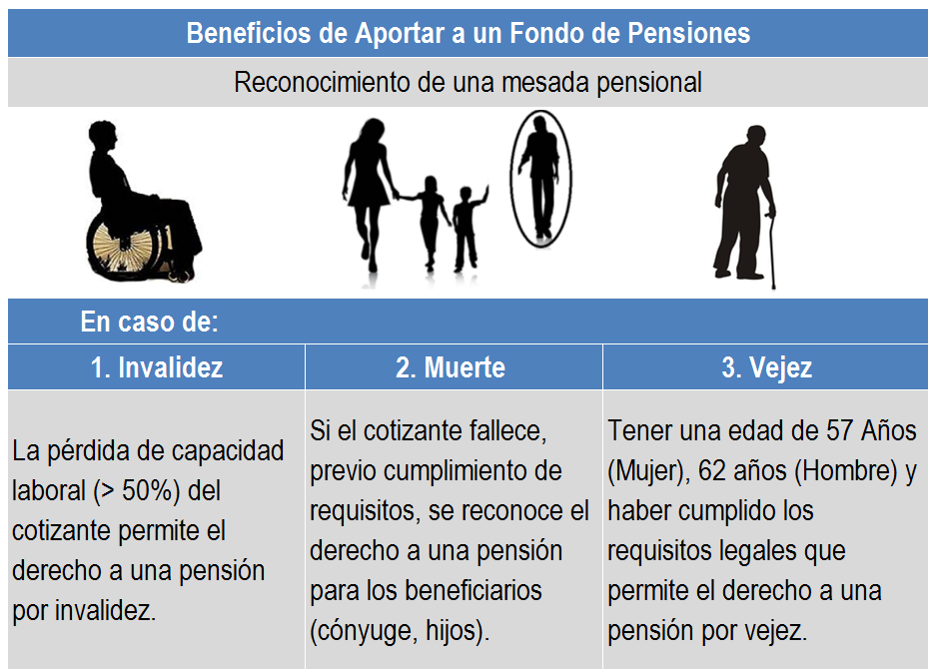
Tenga presente los beneficios de aportar al Sistema General de Pensiones
Notes:
Artículo 1 del Decreto 4465 de fecha 25 de noviembre de 2011

Slide 20
¿Qué es y cómo se calcula el ingreso base de cotización
–IBC- por el cual debe aportar?
Notes:
Artículo 1 del Decreto 4465 de fecha 25 de noviembre de 2011

Slide 21
Ingreso Base de Cotización – IBC-
¿Qué es?
El IBC es el Ingreso percibido en el periodo laborado el cual debe guardar correspondencia con los ingresos efectivamente recibidos en cada periodo.
El valor mensualizado del IBC no puede ser inferior a un salario mínimo mensual legal vigente –SMMLV- ni superior a 25 salarios.
Notes:
Artículo 1 del Decreto 4465 de fecha 25 de noviembre de 2011

Slide 22
Ingreso Base de Cotización – IBC-
Cómo se calcula?
1.Si usted tiene un contrato de prestación de servicios: El IBC debe corresponder al 40% del valor mensualizado del contrato.
2. Si usted es trabajador independiente por cuenta propia o sin contrato de prestación de servicios:
Su IBC es el 40% del valor mensualizado de sus ingresos, a éste, podrá deducirle los costos asociados a su actividad económica, cumpliendo los requisitos del artículo 107 del Estatuto Tributario Nacional¹.
1. "ARTICULO 107. LAS EXPENSAS NECESARIAS SON DEDUCIBLES. Son deducibles las expensas realizadas durante el año o período gravable en el desarrollo de cualquier actividad productora de renta, siempre que tengan relación de causalidad con las actividades productoras de renta y que sean necesarias y proporcionadas de acuerdo con cada actividad
Notes:
Artículo 1 del Decreto 4465 de fecha 25 de noviembre de 2011

Slide 23
Recuerde…
La Unidad, promueve una cultura de pago de los aportes al Sistema de la Protección Social a través de acciones persuasivas, las cuales buscan que personas naturales o jurídicas, cambien su comportamiento de manera inmediata y empiecen a realizar los aportes de forma correcta y oportuna, evitando así, posteriores acciones de fiscalización.
Estos aportes contribuyen a la financiación de la protección integral de los niños y los adolescentes; garantizan el acceso al servicio de salud; protegen a los trabajadores frente a los riesgos laborales y garantizan a los ciudadanos el acceso gratuito a una educación formal
Si todos cumplimos, todos ganamos
Notes:
Artículo 1 del Decreto 4465 de fecha 25 de noviembre de 2011

Slide 24


